Slide 1
Виртуальный полигон для исследования динамики четырехроторных БПЛА
Александр Загарских, студент СПб НИУ ИТМО

Slide 2
Особенности постановки задачи ВП QuadroX-DS
Качественное воспроизведение аэродинамических эффектов взаимодействия групп БПЛА и окружения
Моделирование инерциальных, барометрических и магнитометрических датчиков
Синтез изображений формируемых камерами БПЛА
Варьирование параметров БПЛА с целью поиска оптимальной конфигурации:
Длина плеча
Двигатели + ESC (по таблицам)
Пропеллеры и т.д. (по таблицам + опт. связь c пакетами CFD)
Выбор окружения для моделирования

Slide 3
Архитектура виртуального полигона
Система оптическогозахвата движения
Система управления
- ручное
- авто
- групп.
Средства
журналирования
и анализа
Телеметрия
БПЛА
Модель
системы стабилизации
Модель
видеокамеры
Модель функционирования IMU сенсоров
Модель
аэродинамического
движетеля
Модель аэродинамического взаимодействия
Модель тв. тела
6-DOF

Slide 4
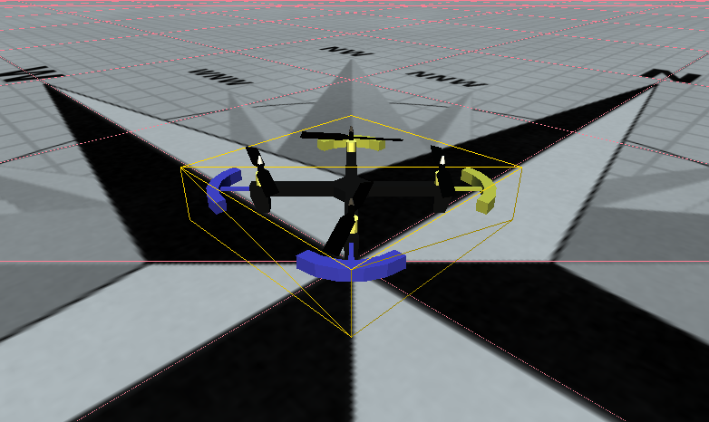
Модель 4Р-БПЛА как твердого тела с 6 степенями свободы
BEPU physics
CCD

Slide 5
Модель аэродинамического взаимодействия
Решение уравнения Навье-стокса
CUDA

Slide 6
Модель аэродинамического движетеля
RPM
График
ШИМ -> Тяга

Slide 7
Модель функционирования IMU сенсоров
Типы сенсоров:
Гироскоп
Акселерометр
Барометр
Магнитометр
Разные типы шумов
Разрядность
Период дискретизации

Slide 8
Модель видеокамеры
Помехи
Блики
HDR адаптация
Задержки
Разные фокусные расстояния

Slide 9
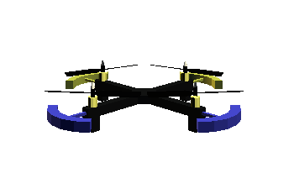
Модель системы стабилизации

Slide 10
Средства журналирования и анализа
Запись данных в файл для дальнейшей обработки в пакетах математического моделирования
Вывод графиков в режиме реального времени
Индикаторы:
Крена
Тангажа
Курса

Slide 11
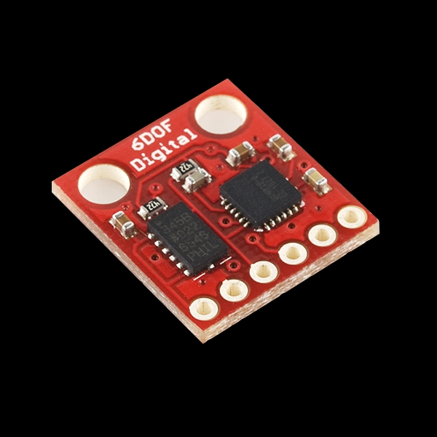
Телеметрия БПЛА
Акселерометр
Гироскоп
Барометр
Магнитометр
Сонар

Slide 12
Система оптического захвата движения (1)
Необходима высокая точность

Slide 13
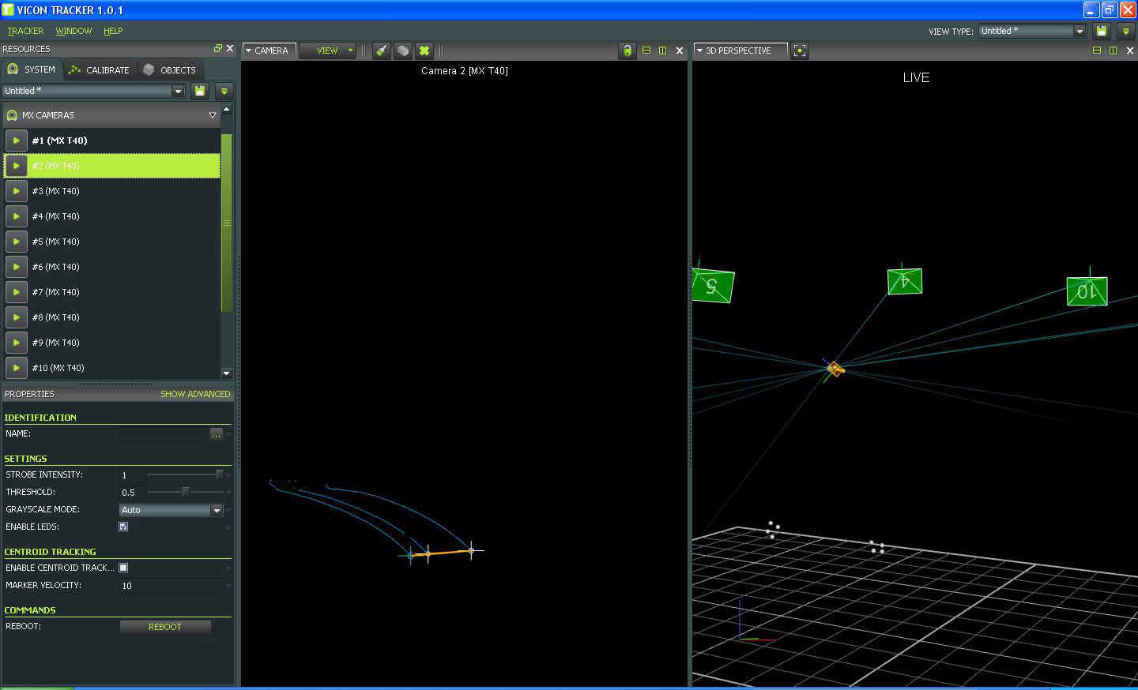
Система оптического захвата движения (2)
Vicon Tracker
Высокая точность
Отслеживание твердых тел
Создание собственных объектов

Slide 14
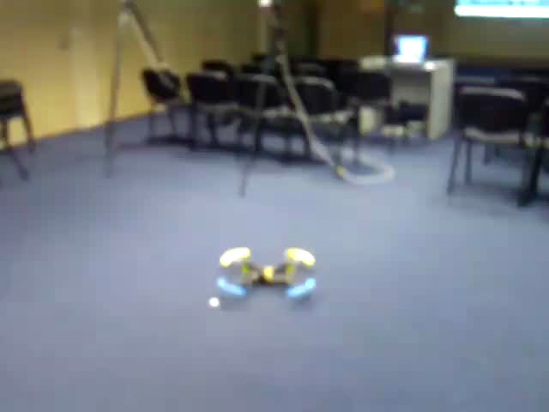
Система оптического захвата движения (3)

Slide 15
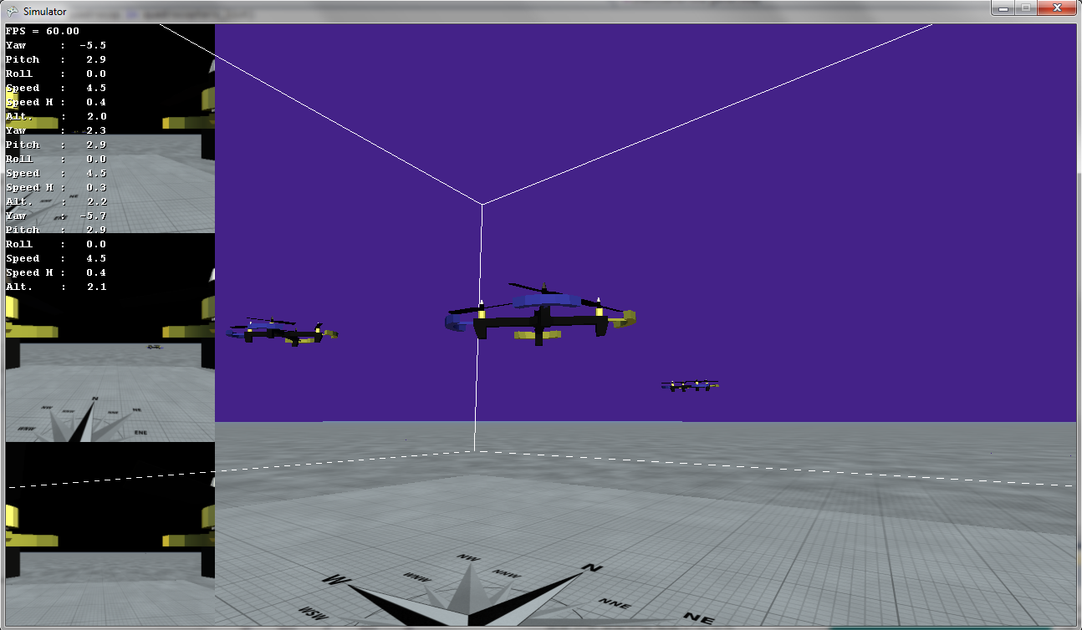
Система управления
Ручное
Клавиатура
Джойстик XBOX360
3D Mouse Space Pilot
Автоматическое
Выполнение различных сценариев
Групповое
Построение формаций
Выбор лидера

Slide 16
Вопросы?

